Slide 1

GFN260 - MACHINE LEARNING
Prédiction de prix intraday
Application sur données haute fréquence AAPL - 5 minutes
Yannis Khalfi & Branko Markovic
Année universitaire 2025 - 2026
Notes:
1

Slide 2
01
Problématique & Contexte
Question centrale: Est-il possible de prédire la direction du prix d’AAPL dans les 5 prochaines minutes à partir de données haute fréquence ?
Modéliser
Un assureur détenant des actions AAPL doit modéliser le risque intraday
Solvabilité II -
le SCR marché dépend de la volatilité des actifs détenus en portefeuille
Calibrer
Mieux prédire les mouvements = mieux calibrer le capital réglementaire
1 = Hausse
0 = Baisse
Notes:
2

Slide 3
02
Données & Périmètre
Trajectoire : LVMH (EURONEXT BEDOFIH) → AAPL (Yahoo Finance) - Données insuffisantes sur LVMH
4661
Bougies 5min
60 jours calendaires
AAPL
Yahoo Finance
API yfinance gratuite
0
Valeurs manquantes
après dropna()
Ensemble | Proportion | Bougies
Train | 70% | 3262
Validation | 15% | 699
Test | 15% | 700
Notes:
3

Slide 4
03
Feature Engineering
Return_5m (%)
ln(Closeₜ / Closeₜ₋₁) * 100
Momentum immédiat
Return_15m (%)
ln(Closeₜ / Closeₜ₋₃) × 100
Momentum 15m
HL_Spread (%)
(High − Low) / Close × 100
Volatilité intra-bougie
Volume_Ratio
Vol_t / MA20(Vol)
Activité anormale
Hour
heure + minute / 60
Effet d’heure
Notes:
5

Slide 5
04
Architecture des Modèles
Baseline
Ensembliste
Deep Learning
Régression Logistique
Random Forest
LSTM
→ Combinaison linéaire + sigmoïde
→ Interprétable (coefficients)
→ Référence à dépasser
→ 100 arbres, profondeur max 5
→ Bagging - robustesse
→ Feature importance intégrée
→ Séquence de 20 bougies
→ 2 couches, 64 neurones
→ Seed 13 - reproductible
Notes:
2

Slide 6
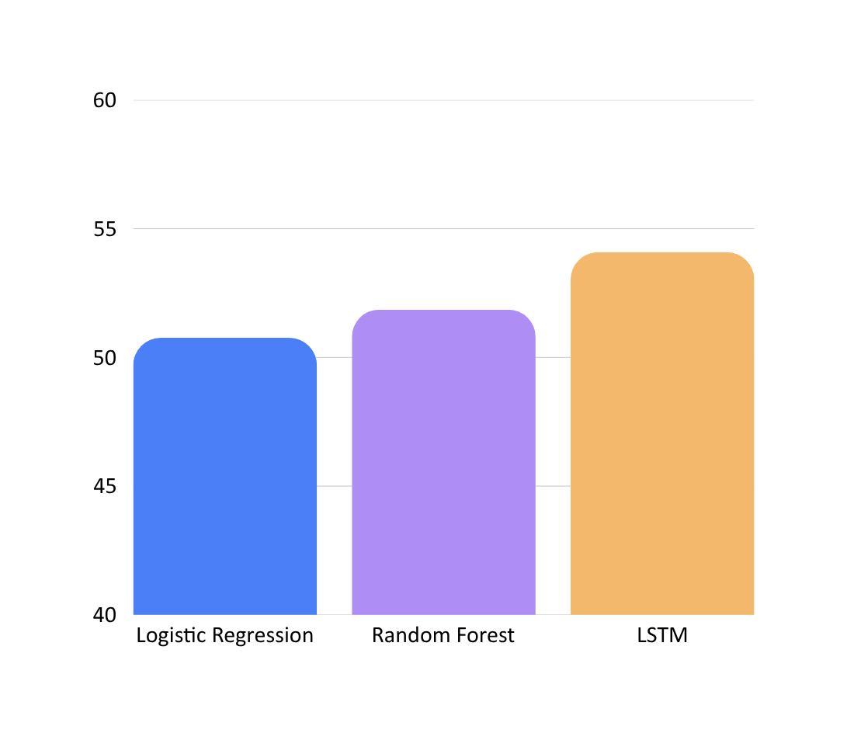
05
Résultats Comparatifs
Logistic Regression
50.71%
accuracy
F1 - Score : 0.49
Random Forest
51.86%
accuracy
F1 - Score : 0.50
LSTM
54.09%
accuracy
F1 - Score : 0.54
Notes:
4

Slide 7
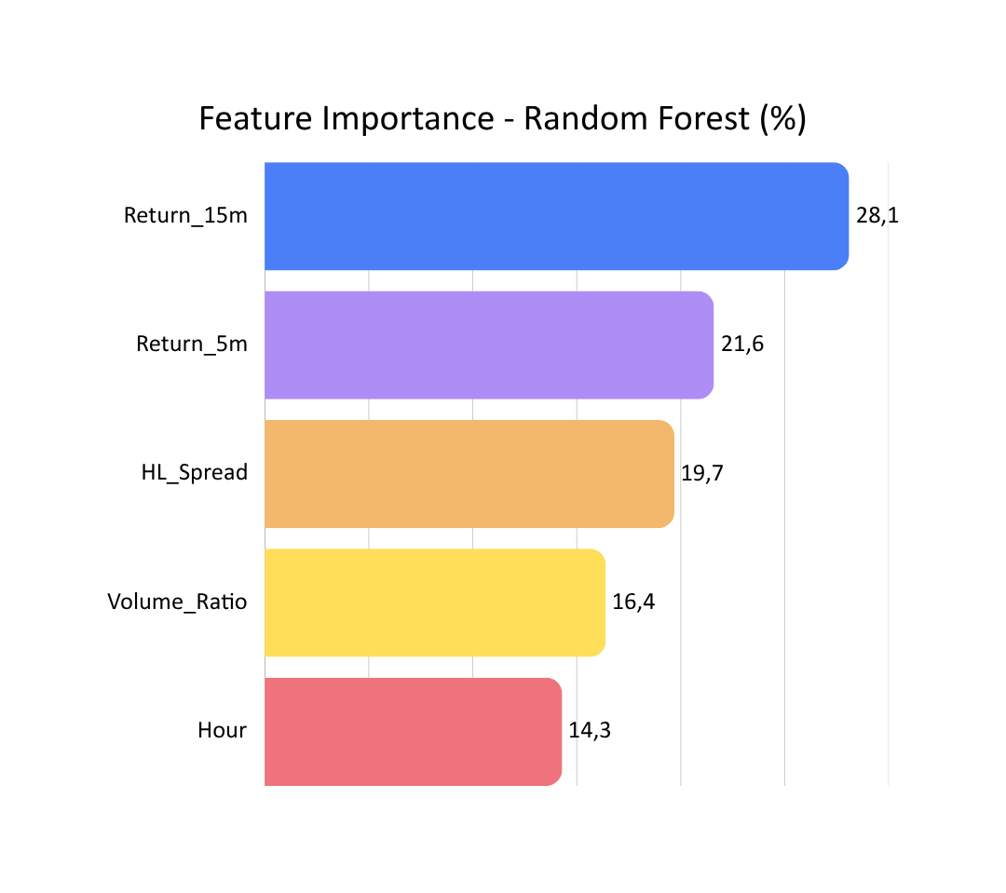


 | Prédit Baisse | Prédit Hausse
Réel Baisse | 174 | 166
Réel Hausse | 154 | 203
06
Analyse des modèles
Le modèle prédit mieux les hausses (203/357) que les baisses (174/340)
Notes:
8

Slide 8
07
Backtest - Stratégie LSTM vs Buy & Hold
Règles de la stratégie
Si le signal binaire affiche 1, il prévoit une hausse donc ACHAT
Si le signal binaire affiche 0, il prévoit une baisse donc position NEUTRE.
Interprétation : La stratégie est profitable (+7.34%) mais sous-performe le Buy & Hold de 1.32%. L'écart s'explique par les 194 trades et les coûts associés.
Amélioration possible : filtrage par seuil de probabilité softmax (achat si proba > 60%, vente si proba < 45%) pour réduire le nombre de trades
+7.34%
Stratégie LSTM
Rendement cumulé
+8.66%
Buy & Hold AAPL
Rendement cumulé
194
Trades exécutés
Coûts : 0.01%/trade
Notes:
8

Slide 9
08
IA Générative - API Claude
Intégration de l'API Claude (Anthropic) pour générer automatiquement un commentaire d'analyste sur les résultats du backtest.
client = anthropic.Anthropic(api_key='...')
message = client.messages.create(
model='claude-sonnet-4-5',
max_tokens=300,
messages=[{...}]
)
commentaire = message.content[0].text
Commentaire généré par Claude :
La stratégie LSTM génère +7.34% contre +8.66% pour le Buy & Hold. Les 194 trades et leurs coûts de friction expliquent l'écart. Un mécanisme de filtrage par seuil de probabilité améliorerait le ratio rendement/coûts.
Usage métier : Le LLM n'est pas utilisé pour la prédiction de prix mais comme outil d'interprétation et de communication des résultats — cas d'usage réaliste en salle des marchés ou en risk management.
Notes:
8

Slide 10

09
Limites & Perspectives
Limites identifiés
Perspectives d’amélioration
60 jours de données — insuffisant pour un LSTM robuste
Val accuracy instable (47-52%) — surapprentissage partiel
5 features uniquement — pas de données macro ou sentiment
Coûts de transaction simplifiés (0.01%)
Testé sur AAPL uniquement
Données LVMH BEDOFIH sur 6+ mois
Seuils softmax (proba > 60% → achat)
Features NLP via FinBERT (sentiment news)
Architecture Transformer
Extension SCR marché Solvabilité II
Notes:
7

Slide 11
10
Conclusion
1 - Pipeline complet
2 - LSTM = meilleur modèle
Data → Features → 3 modèles → Backtest → Dashboard Streamlit
54.09% - mémoire temporelle apporte +3.38pts vs baseline
3- Stratégie profitable
4- IA Générative intégrée
+7.34% sur la période de test avec coûts de transaction réels
API Claude pour interprétation automatique des résultats
Notes:
6

Slide 12
Questions ?
Merci.
Yannis Khalfi & Branko Markovic
https://github.com/yanniskh/projet-intraday-lstm/tree/main
Notes:
12

